Slide 1
Megújuló energiaforrások
Készítette: Toronyi Dániel
Forrás: Zöldpont cikk

Slide 2
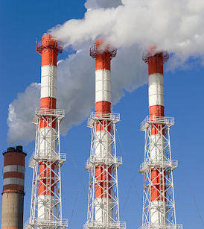
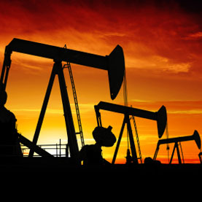
Nem megújuló energiaforrások
A fosszilis tüzelőanyagok használata korlátozott mennyiségük miatt nem alkalmasak arra, hogy egy fenntartható energiagazdaság rájuk épüljön.
A megoldás a megújuló energiaforrások hasznosítására történő áttérés.

Slide 3
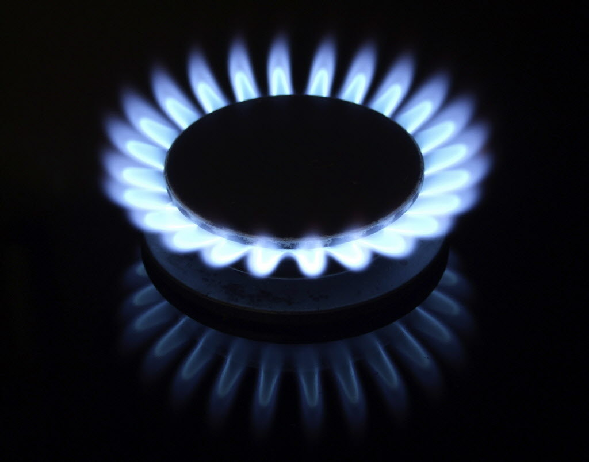
Nem megújuló energiaforrások
Fosszilis tüzelőanyagok Pl.: kőszén, kőolaj, földgáz

Slide 4
De mit takar vajon a megújuló energiaforrás?
Megújuló energiaforrás: olyan energiaforrás, amely természeti folyamatok során folyamatosan rendelkezésre áll, vagy újratermelődik (nap-, szél-, vízenergia, stb.).
Felsoroltakon kívül a hidrogén, a geotermikus energia, a tengerek ár-apály, hullám- és hőenergiája is ide sorolhatóak.

Slide 5
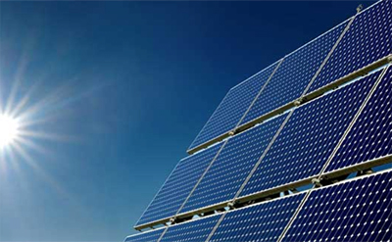
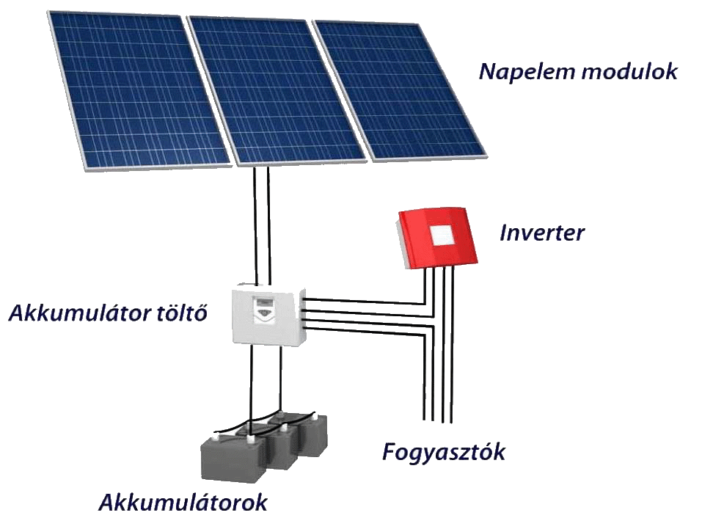
Napenergia:
A felhasználható energia teljes egészében a Napból ered.
Fényt elektromos árammá alakítja át. Minden ilyen cella speciális szilikonból áll, amely áramot generál, ha fény éri.
A folyamatosan csökkenő árak hatására most már mind lakossági, mind az üzleti felhasználása elérhetővé vált, igaz még mindig drágának számít.

Slide 6
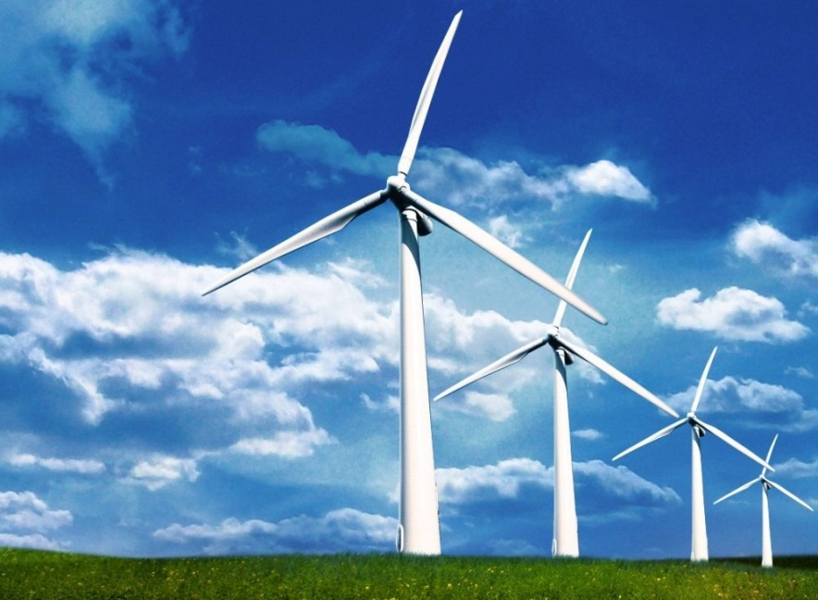
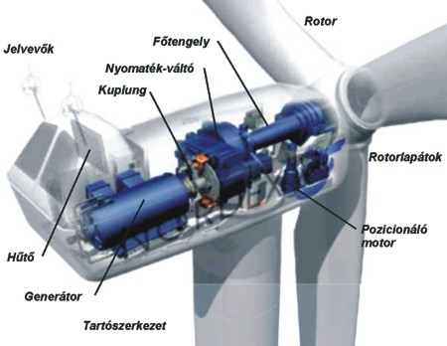
Szélenergia:
A szélerőmű 2-3 rotorlapáton keresztül alakítja át a szél energiáját elektromossággá.
Megfelelő szélerősség és szélgyakoriság esetén alkalmazhatók
A felhajtóerő annál nagyobb, minél erősebb szél fúj. áramtermelésre.

Slide 7
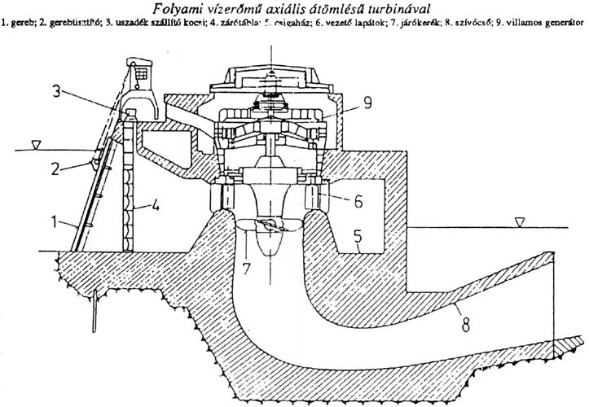
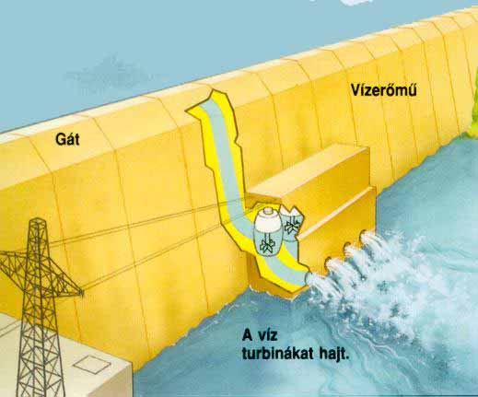
Vízenergia:
Vizek folyamatos mozgásban vannak, különböző tengerszint feletti magasságból adódóan helyzeti energiával rendelkeznek.
Ennek az energiának egyik előnye, hogy raktározhatók.
Jelenleg ez a legnagyobb arányban hasznosított megújuló energiaforrás.
Dunán található a Bős-Gabcikovo erőmű.

Slide 8
Köszönöm a figyelmet !
Készítette:
Toronyi Dániel

